Slide 1





Slide 2

В целях противопожарной защиты объектов и мест проживания и своевременного извещения о пожаре, населению рекомендуется установка в жилых помещениях автономных пожарных извещателей, в том числе с GSM модулем.
Автономный пожарный извещатель – это пожарный извещатель, реагирующий на определенный уровень концентрации продуктов горения веществ и материалов, в корпусе которого конструктивно объединены автономный источник питания и все компоненты, необходимые для обнаружения пожара и непосредственного оповещения о нем.
Возможности автономных пожарных извещателей.
Принцип работы таких извещателей направлен на определение частиц дыма в воздухе. При срабатывании детектора дыма извещатель издает громкий пронзительный звук, способный разбудить спящего человека и привлечь внимание окружающих.
В современных автономных пожарных извещателях для оповещения монтируется GSM модуль, который обеспечивает: дозвон на заранее запрограммированные телефонные номера; рассылку SMS-сообщений.

Slide 3
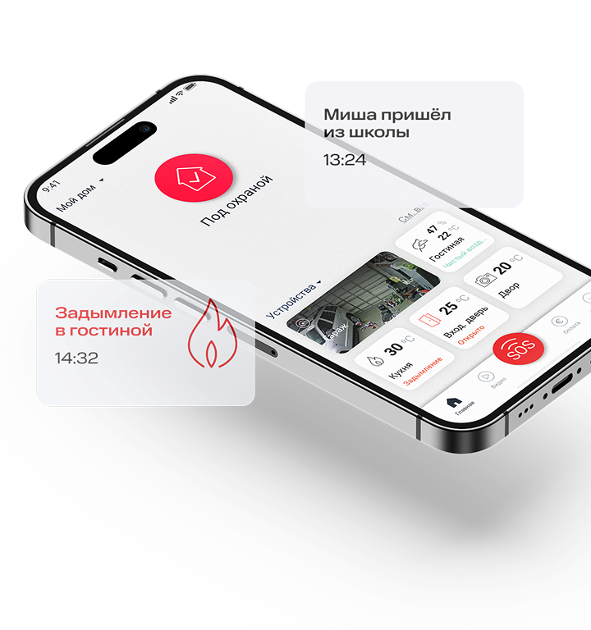
Современные автономные пожарные извещатели, какова их отличительная особенность?
Что касается современных автономных дымовых пожарных извещателей, то речь идет об извещателях с GSM-оповещением на мобильный телефон владельца квартиры или родственников.
При задымлении датчик автоматически отправляет SMS и делает дозвон. Автономное питание без замены может работать до 3-х лет, существует возможность подключения до 6-ти телефонных номеров. К данному извещателю с GSM оповещением допускается подключить до 10 штук автономных извещателей, что позволяет увеличить площадь покрытия.

Slide 4
При поступлении сигнала пожар от автономного пожарного извещателя необходимо: 1. проверить на наличие признаков горения; 2. применить первичные средства пожаротушения (при наличии огнетушителя); 3. при сильном развитии пожара, и невозможности применения первичных средств пожаротушения, если имеется возможность, изолировать помещение, где произошло загорание или пожар, закрыть дверь в это помещение, чтобы избежать распространения дыма и огня; 4. немедленно вызвать пожарную службу по телефону «101»,«112»; 5. сообщить диспетчеру свою фамилию и имя, адрес, кратко описать ситуацию, что горит, где и какие признаки пожара; 6. оповестить о пожаре соседей любыми доступными способами; 7. не отключать телефон первым, возможно, у диспетчера возникнут вопросы или он даст вам необходимые указания.

Slide 5
Если дым и пламя в соседних комнатах не позволяют выйти наружу: 1.не поддавайтесь панике; 2. если нет возможности эвакуироваться, то для защиты от тепла и дыма постарайтесь надежно загерметизировать свое помещение (для этого плотно закройте входную дверь, намочите водой любую ткань, обрывки одежды или штор и плотно закройте (заткните) ими щели двери изнутри помещения); 3. во избежание тяги из коридора и проникновения дыма — закройте окна, форточки, заткните вентиляционные отверстия, закройте фрамуги вентиляционных решеток. Чтобы избежать пожара, необходимо соблюдать меры пожарной безопасности в быту!

